Slide 1
Gastrites aigues et chroniques
Dr M. ZENNAKI BABA AHMED
Maitre assistante en Hépato-gastroentérologie
CHU Tlemcen

Slide 2
introduction
Gastrite = définition est uniquement histologique: maladies inflammatoires de la muqueuse gastrique
Regroupe: des affections diverses dans leur circonstance de survenue, leurs causes et leurs évolution.
Clinique : peu ou pas symptomatique
Diagnostic = endoscopie + histologie***
Hélicobacter pylori (HP): rôle pathogène

Slide 3
cliniques
souvent asymptomatique, découvert à l’occasion d’endoscopie gastrique et de biopsie systématique.
Épigastralgies, vomissements, hémorragies digestives, parfois signes associées (diarrhée, fièvregastro-entérite): gastrite aiguë
Syndrome dyspepsique: ensemble des douleurs ulcéreux ou atypiques, et sensations d’inconfort gastrique (satiété précoce, mal digestion, éructation,…) : gastrite chronique

Slide 4
endoscopie
L’aspect endoscopique est non spécifique et ne permet pas de porter le diagnostic du type de gastrite.
Permet de faire des biopsies (biopsies antrales , biopsies fundiques , les faces antérieure et postérieure de l’estomac; biopsies sur l’angle de la petite courbure)
étude de la muqueuse gastrique: l’œdème, l’érythème, la fragilité muqueuse, les exsudats, les pertes de substances (érosion ou ulcère), l’hyperplasie des plis fungiques, la visibilité des vaisseaux sous muqueux, les points hémorragiques: purpuriques ou ecchymotiques et les nodules donnant un aspect pseudopolypoide ou micronodulaire.
faible corrélation entre endoscopie et histologie,
Ainsi, lorsque des Bx sont faites systématiquement, le Dg de gastrite est porté dans prés de 20% des cas d’endoscopie qualifiées de normales. De même, un aspect endoscopique de « gastrite » n’est confirmé par l’histologie que dans 75% des cas

Slide 5
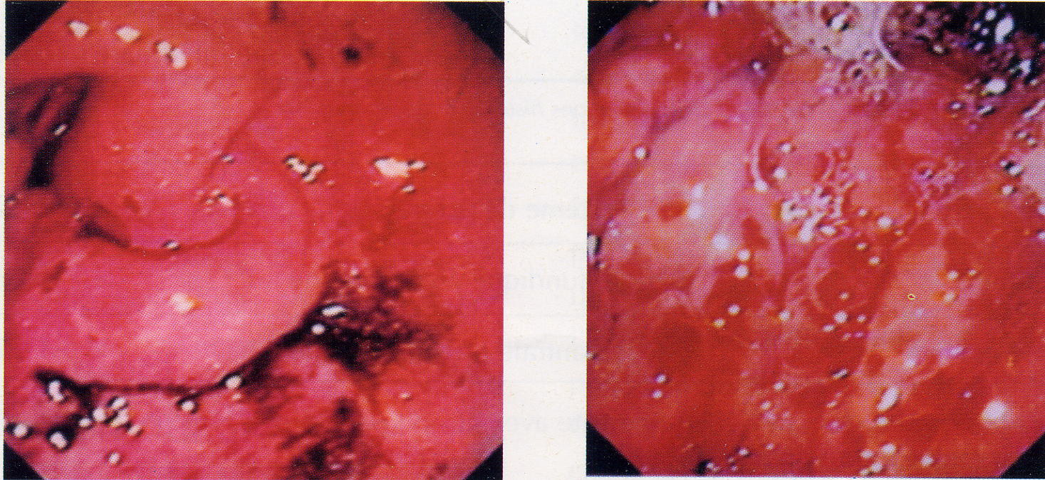
Gastrite aigue : Œdème, Suffusions hémorragiques

Slide 6
anatomopathologie
permet le diagnostic , typer la gastrite et rechercher l’étiologie .
Les lésions de gastrites associent à divers degrés des lésions épithéliales et des lésions du chorion
1/ lésions épithéliales:
Atteinte de l’épihélium de surface: érosions, ↓de la muco-sécrétion.
Atteinte des cryptes: allongement
Atteinte des glandes: atrophie
Métaplasie: antrale dans le fundus, intestinale dans l’antre et/ou le fundus.
Infiltrat inflammatoire
Présence d’un germe, surtout Hp
2/ lésions du chorion:
Infiltrat inflammatoire
Granulomes epithélioides et gigantocellulaires
fibrose

Slide 7
GASTRITES AIGUES

Slide 8
Définition : Gastrites chimiques ou réactionnelles dues différents agents: germes, , stress, alcool, anti inflammatoires non stéroïdiens (AINS), le reflux biliaire.
On distingue:

Slide 9
A- Gastrites aigues infectieuses: 1- gastrite à hélicobacter pylori(HP) 2- gastrite à d’autres bactéries : 3- gastrite virale

Slide 10
1) GASTRITES AIGUËS À HP
Rare cas décrits. Cela est lié au fait de ne pas pratiquer d’andoscopie systématiquement en cas de douleurs aigues et aussi probablement au caractère peu ou pas symptomatique de l’infection aigues à Hp.
Endoscopies: lésions prédominent souvent dans l’antre et sont à type de congestion et d’érosion.
Histologie:
altérations majeures épithélium : desquamation et ↓de la sécrétion du mucus
infiltrat inflammatoire à PNN.
de nombreux HP dans le mucus de surface.
An l’adsence de traitement, l’évolution se fait le plus souvent vers une gastrite chronique active .

Slide 11
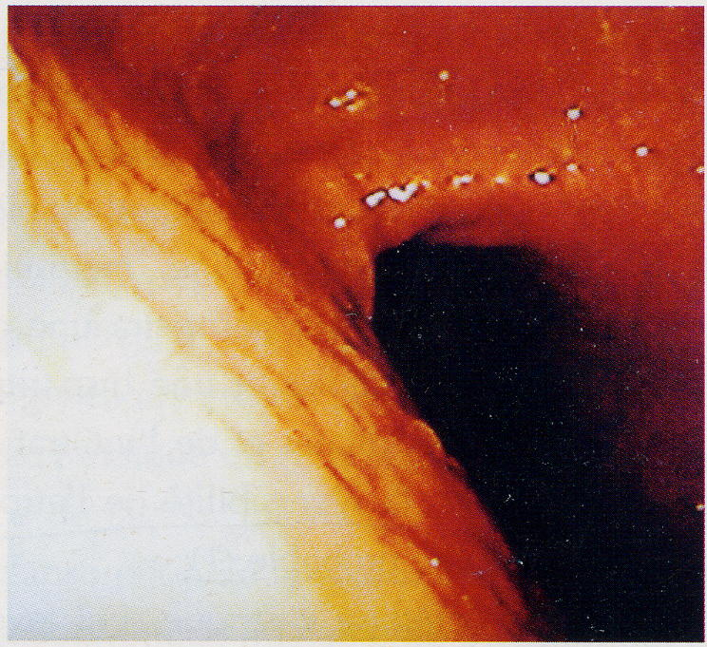
Gastrite à H.pylori : Aspect endoscopique de gastrite nodulaire antrale

Slide 12
2) Gastrites aiguës à d’autres bactéries
Dues à streptocoque, staphylocoque, E. coli, salmonelles…
Clinique: vomissements, diarrhée et fièvre ( gastro-entérite)
Évolution: vite régressive et souvent spontanément.
Forme particulière: gastrite phlegmoneuse rare; infection majeure de la paroi gastrique, survient chez sujets immunodéprimés ( SIDA), simulant une urgence abdominale( signes péritonéaux), diagnostic = souvent laparotomie

Slide 13
3) Gastrites virales
Rares;
Dues: cytomégalovirus surtout au cours SIDA
Endoscopie: gastrite érosive ou ulcérée, parfois pseudo tumorales
Histologie: cellules de grande taille, comportant des inclusions intra nucléaires typiques.

Slide 14
B- Gastrites toxiques:
Dues: alcool, acide acétylsalicylique ou AINS.
Endoscopie: gastrite catarrhale, gastrite érosive, gastrite corrosifs (par caustiques)
Traitement: suppression de l’agent causale, correction su déficit sanguins, prescription d’anti sécrétoires, traitement préventif si facteurs de risque ( age> 65 ans, anomalies de l’hémostase spontanée ou thérapeutique..

Slide 15
C- Gastrites du stress:
Interventions chirurgicales, dans les services de réanimation, des polytraumatisés, les grands brûlés, état septiques…
Traitement: surtout préventif chez malades à risque

Slide 16
D- Gastrites allergiques:
Rares, dues à l’ingestion d’allergènes alimentaires,
Endoscopie: parfois aspect varioliforme,
Histologie: infiltration d’éosinophiles de la paroi gastrique.

Slide 17
GASTRITES CHRONIQUES

Slide 18
Définition : état inflammatoire chronique de la muqueuse gastrique associé à des altérations épithéliales pouvant évoluer vers l’atrophie.
Affection fréquente: 30 à 50%.
2 types: gastrite chronique non auto-immune, liée à l’HP: atrophique ou non, et la gastrite chronique auto-immune.

Slide 19
A- GASTRITES CHRONIQUES NON AUTO-IMMUNES
Surtout liées au HP; mais aussi facteurs environnementaux, ou alimentaires (excès de sel, régime pauvre en légumes et en fruits frais)
2 types: gastrite chronique non atrophique prédominant dans l’antre.
gastrite hypersécrétoire risque d’ulcère duodénal ou lymphome gastrique .
gastrite atrophique multifocale
Atteinte de l’ensemble de l’estomac avec atrophie (disparition des glandes gastriques) et remplacement de ces glandes par une muqueuse de type intestinal (métaplasie intestinal)
risque ulcère gastrique ou adénocarcinome gastrique.
TRT: éradication d’HP.

Slide 20
B- GASTRITE CHRONIQUE AUTO-IMMUNE
Rare, pays scandinaves et nord Europe
atrophie des glandes fundiques.
L’HP n’est pas impliquée , l’origine semble dysimmunitaire: Ac anti cellules pariétales= 90%, ac anti facteur intrinsèque=50%. Autres manifestations auto- immune (thyroïdite, diabète..)
Atrophie fundique  Achlorydrie et➢ ➢ facteur intrinsèque➢vit B12 Anémie mégaloblastique (maladie de Biermer)
Evolution et complications:
Prés de 20ù des gastrites chronique AI évoluent vers une maladie de Biermer.
Complications: Tumeurs endocrines fundiques, dysplasie et adénocarcinome.
TRT: injection mensuelle de vit B12 à vie
En raison des complications possible: surveillance endoscopique+ histologie.

Slide 21
C-autres gastrites chroniques: RARES
Gastrite lymphocytaire:
infiltrat lymphocytaire dense de l’épithélium de surface et cryptes;
Aspect endoscopique = gastrite varioliforme(surélévations ombiliquées présentant à leurs sommet des ulcérations aphtoides) .
souvent associée à maladie cœliaque non traitée.
Gastrites granulomateuses:
Présence de granulomes (amas de macrophages ayant un aspect de cellules épithéloides) dans le chorion
Pusieurs étiologies: Tuberculose, maladie de Crohn, Syphilis, sarcoïdose, fongiques, corps étranger…
Autres: gastrite à éosinophile, gastrite collagène

Slide 22
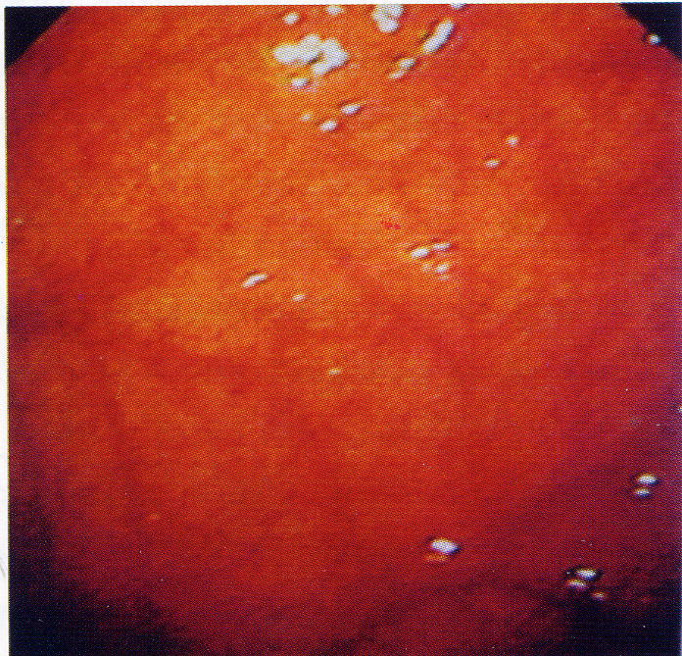
Gastrite atrophique : « Aspect en fond d’œil »

Slide 23
CONCLUSION:
Gastrites = groupe d’affections.
Rôle fréquent de l’Hp
Clinique: souvent asymptomatique, pas de symptôme spécifique
Diagnostic = proposé par l’endoscopie; confirmé par l’histologie.
Gastrite chronique atrophique = état précancéreux  surveillance histoendoscopique régulière surtout si dysplasie.

